Slide 2
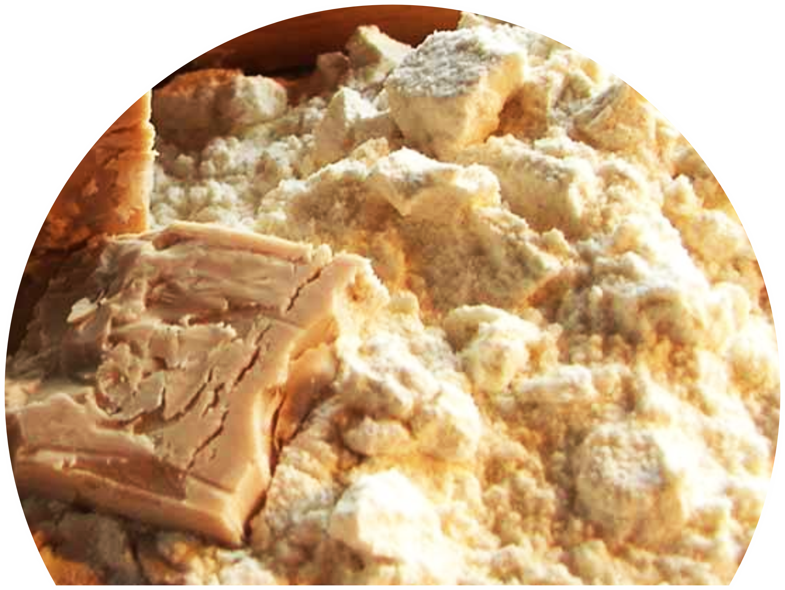
Cuore

Slide 3
Testo

Slide 4
6.Cerchi

Slide 5
12.Raggi

Slide 6
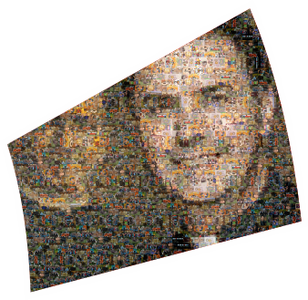
Rif.Salesiani

Slide 7
Rif.Chiesa

Slide 8
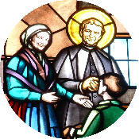
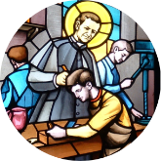
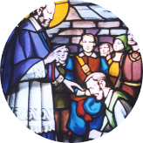
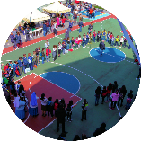
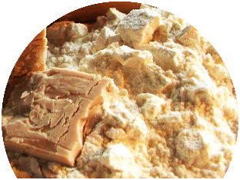
Criterio Oratoriano
Casa
Scuola
Chiesa
Cortile

Slide 9
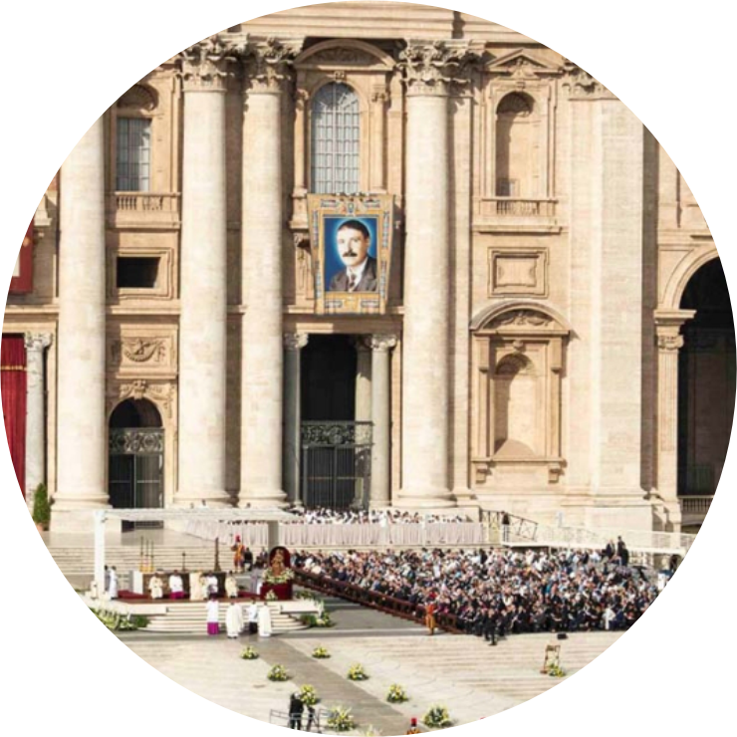
Onesti Cittadini
Buoni Cristiani

